Slide 1
CHÀO MỪNG CÁC EM ĐẾN VỚI BUỔI HỌC NGÀY HÔM NAY!

Slide 2
CHƯƠNG VI: HÀM SỐ, ĐỒ THỊ VÀ ỨNG DỤNG
BÀI 16: HÀM SỐ BẬC HAI

Slide 3
Khái niệm hàm số bậc hai

Slide 4
ĐỊNH NGHĨA
Hàm số bậc hai là hàm số cho bởi công thức
$y=ax^{2}+bx+c$
Trong đó x là biến số, a,b,c là các hằng số và $a≠0$.
Tập xác định của hàm số bậc hai là R.

Slide 5
Giải
a) Ta có: y = $(x −1)(2 − 3x)$ = $−3x^{2}+5x−3$
Hàm số có là hàm bậc hai, hệ số: $a=−3, b=5, c=3$.
b)
$$x$$ | -2 | -1 | 0 | 1
$$y$$ | -25 | -11 | -3 | -1

Slide 6
VẬN DỤNG 1
Một viên bi rơi tự do từ độ cao 19,6 m xuống mặt đất. Độ cao h (mét) so với mặt đất của viên bi trong khi rơi phụ thuộc vào thời gian t (giây) theo công thức: $h=19,6 – 4,9t^{2}; h, t ≥ 0.$
a) Hỏi sau bao nhiêu giây kể từ khi rơi thì viên bi chạm đất?
b) Tìm tập xác định và tập giá trị của hàm số h.
Giải
b) Tập xác định: D = $[0;+∞)$
Ta có: $t^{2}≥0⇒19,6−4,9t^{2}≤19,6$
$→$ Tập giá trị: [0; 19,6].

Slide 7
Đồ thị của hàm số bậc hai

Slide 8
HĐ 2:
Xét hàm số $y=S\left(x\right)= – 2x^{2} + 20x \left(0< x < 10\right).$
Trên mặt phẳng tọa độ Oxy, biểu diễn tọa độ các điểm trong bảng giá trị của hàm số lập được ở Ví dụ 1. Nối các điểm đã vẽ lại ta được dạng đồ thị hàm số $y = – 2x^{2} + 20x$trên khoảng (0;10) như trong Hình 6.10.
Dạng đồ thị của hàm số $y = – 2x^{2} + 20x$ có giống với đồ thị của hàm số $y= – 2x^{2}$ hay không?
Có giống

Slide 9
Giải
c) Giá trị lớn nhất của $y$ là 50 tại $x = 5$.
Suy ra giá trị lớn nhất của diện tích mảnh đất là 50.
Vậy để diện tích mảnh đất lớn nhất thì hai cột góc rào phải cách bờ tường 5 m.

Slide 10
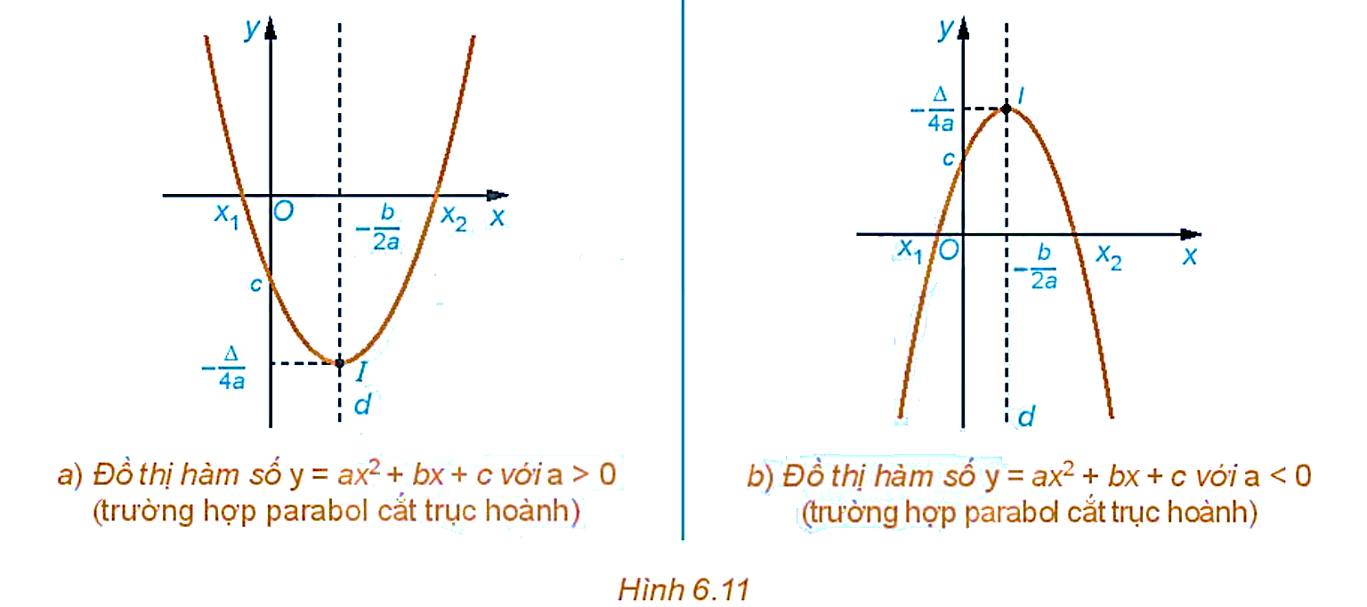
KẾT LUẬN
Nhận xét: Đồ thị hàm số bậc hai $y=ax^{2}+bx+c$ là một parabol.

Slide 11
LUYỆN TẬP

Slide 12
Bài 6.8
Từ các parabol đã vẽ ở Bài tập 6.7, hãy cho biết khoảng đồng biến và khoảng nghịch biến của mỗi hàm số bậc hai tương ứng.
Giải
a) Hàm số đồng biến trên khoảng $\left(\frac{3}{2};+∞\right)$ và nghịch biến trên khoảng $(−∞;\frac{3}{2})$.
b) Hàm số đồng biến trên khoảng $\left(−∞;\frac{1}{2}\right)$ và nghịch biến trên khoảng $(\frac{1}{2};+∞)$
c) Hàm số đồng biến trên khoảng $\left(−1;+∞\right)$ và nghịch biến trên khoảng $(−∞;−1)$.
d) Hàm số đồng biến trên khoảng $\left(−∞;\frac{1}{2}\right)$ và nghịch biến trên khoảng $(\frac{1}{2};+∞)$

Slide 13
Bài 6.9
Xác định parabol $y = ax^{2} + bx + 1$, trong mỗi trường hợp sau:
a) Đi qua hai điểm A(1; 0) và B(2; 4);
b) Đi qua điểm A(1; 0) và có trục đối xứng x = 1;
c) Có đỉnh I(1; 2);
d) Đi qua điểm C(– 1; 1) và có tung độ đỉnh bằng – 0,25.

Slide 14
Bài 6.10
Xác định parabol $y = ax^{2} + bx + c,$ biết rằng parabol đó đi qua điểm A(8; 0) và có đỉnh là I(6; – 12).
Gợi ý: Phương trình parabol có thể viết dưới dạng$y = a{\left(x – h\right)}^{2} + k$, trong đó I(h; k) là tọa độ đỉnh của parabol.
Giải
Điều kiện: a ≠ 0.
Vì parabol có đỉnh là I(6; – 12) nên phương trình parabol có dạng:
$$y = a{\left(x – 6\right)}^{2} – 12.$$

Slide 15
Bài 6.11
Gọi (P) là đồ thị hàm số bậc hai$y = ax^{2} + bx + c$. Hãy xác định dấu của hệ số a và biệt thức ∆, trong mỗi trường hợp sau:
a) (P) nằm hoàn toàn phía trên trục hoành;
b) (P) nằm hoàn toàn phía dưới trục hoành;
c) (P) cắt trục hoành tại hai điểm phân biệt và có đỉnh nằm phía dưới trục hoành;
d) (P) tiếp xúc với trục hoành và nằm phía trên trục hoành.

Slide 16
VẬN DỤNG

Slide 17
Bài 6.12
Hai bạn An và Bình trao đổi với nhau.
An nói: Tớ đọc ở một tài liệu thấy nói rằng cổng Trường Đại học Bách khoa Hà Nội (H.6.14) có dạng một parabol, khoảng cách giữa hai chân cổng là 8 m và chiều cao của cổng tính từ một điểm trên mặt đất cách chân cổng 0,5 m là 2,93 m. Từ đó tớ tính ra được chiều cao của cổng parabol đó là 12 m. Sau một hồi suy nghĩ, Bình nói: Nếu dữ kiện như bạn nói, thì chiều cao của cổng parabol mà bạn tính ra ở trên là không chính xác.
Dựa vào thông tin mà An đọc được, em hãy tính chiều cao của cổng Trường Đại học Bách khoa Hà Nội để xem kết quả bạn An tính được có chính xác không nhé!

Slide 18
CẢM ƠN CÁC EM
ĐÃ CHÚ Ý LẮNG NGHE!

